Slide 1

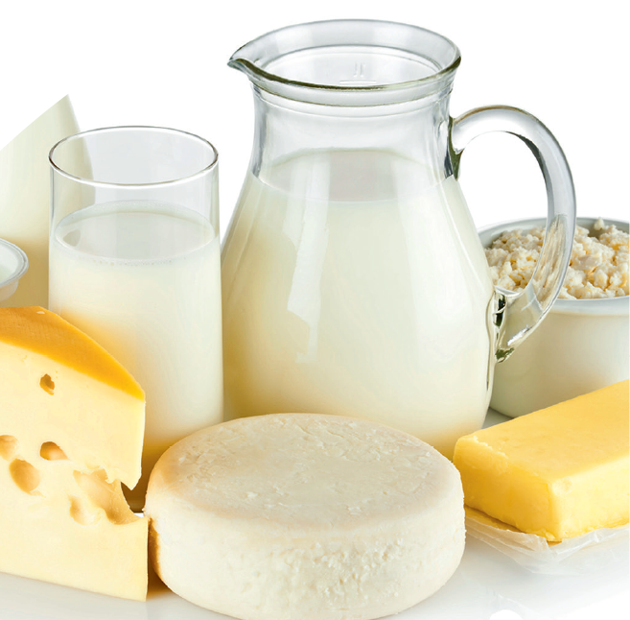
Latte e derivati
Scienza e cultura dell’alimentazione Per la classe terza Luca La Fauci Markes Rizzoli Education 2020

Slide 2
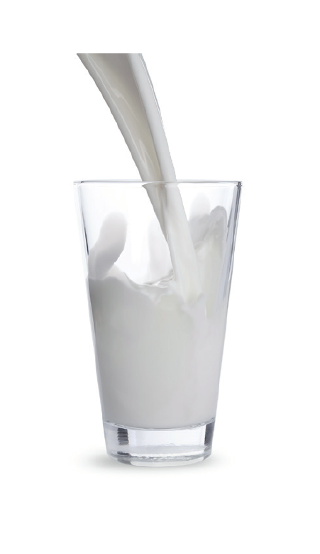
Capitolo 1
Latte
Scienza e cultura dell’alimentazione Per la classe terza Luca La Fauci Markes Rizzoli Education 2020

Slide 3
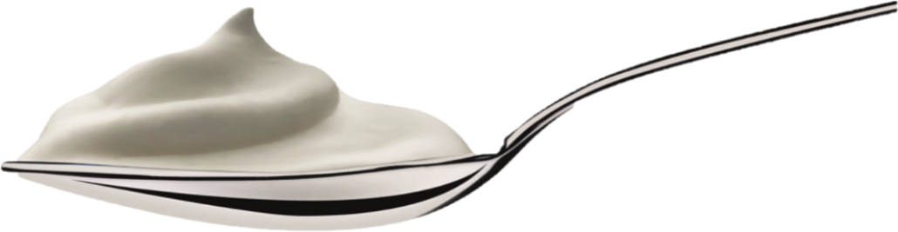
Lezione # 13
Latti speciali, latti conservati, yogurt e latti fermentati
Scienza e cultura dell’alimentazione Per la classe terza Luca La Fauci Markes Rizzoli Education 2020

Slide 4
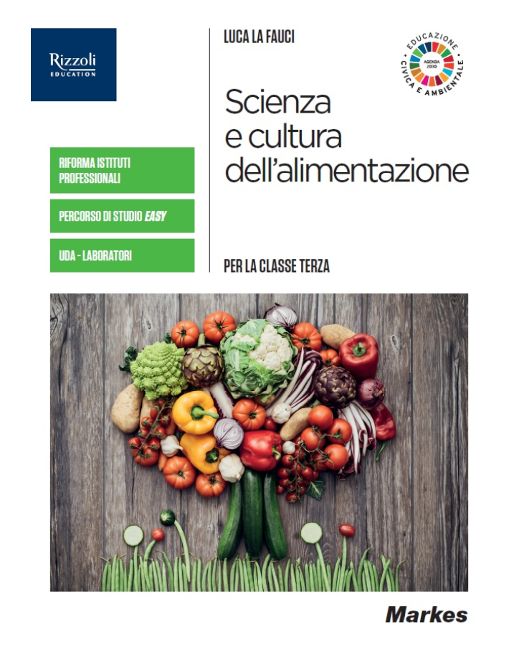
Pagine sul libro
da pag. 135
a pag. 141
Scienza e cultura dell’alimentazione Per la classe terza Luca La Fauci Markes Rizzoli Education 2020

Slide 5
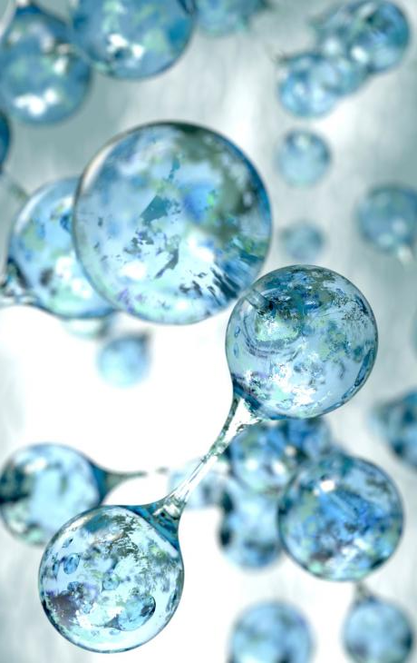
Scienza e Cultura dell’Alimentazione - Luca La Fauci
Latti conservati
Oltre a quelle di conservazione basate sul risanamento termico, le tecniche più frequentemente applicate al latte sono quelle basate sulla riduzione del contenuto idrico
Scienza e cultura dell’alimentazione Per la classe terza Luca La Fauci Markes Rizzoli Education 2020

Slide 6
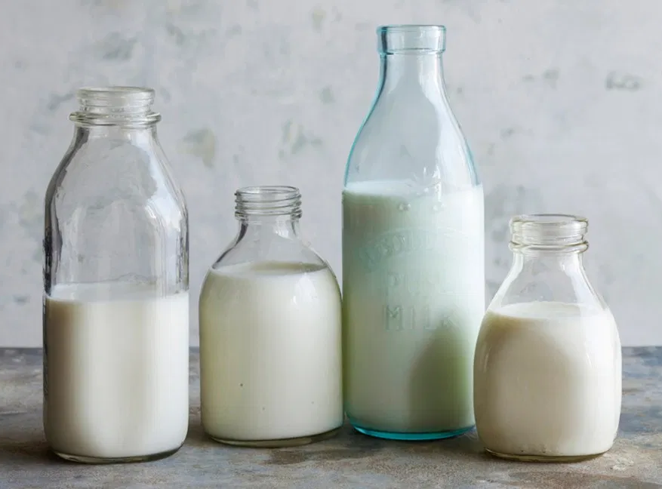
Scienza e Cultura dell’Alimentazione - Luca La Fauci
Latti conservati
Vi sono due tipi di latte disidratato: il latte concentrato e il latte in polvere, entrambi si possono ottenere a partire da latte intero, scremato o parzialmente scremato o da una miscela di essi
Scienza e cultura dell’alimentazione Per la classe terza Luca La Fauci Markes Rizzoli Education 2020

Slide 7
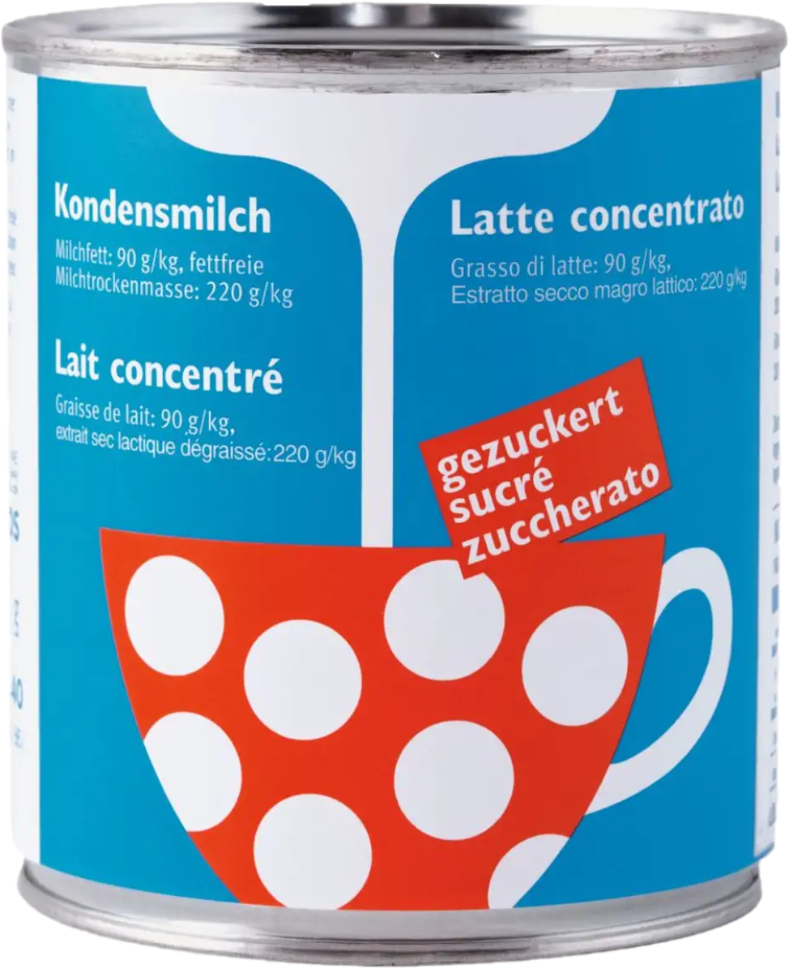
Scienza e Cultura dell’Alimentazione - Luca La Fauci
Latte concentrato
Il latte concentrato, detto anche parzialmente disidratato o evaporato, si ottiene facendo evaporare una quantità di acqua pari almeno al 25%; questo processo viene eseguito sottovuoto alla temperatura di 40-50 °C
Scienza e cultura dell’alimentazione Per la classe terza Luca La Fauci Markes Rizzoli Education 2020

Slide 8
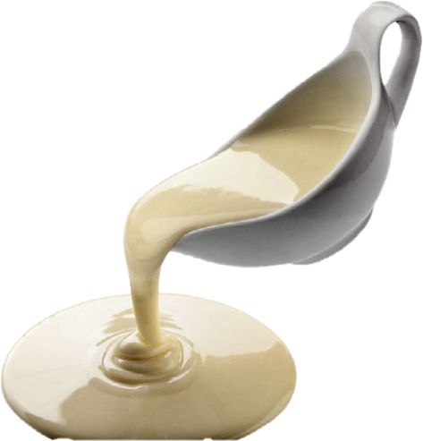
Latte concentrato
Se la conservazione è migliorata con l’aggiunta di saccarosio (20-40%), il latte è definito condensato e si conserva per 6 mesi
Scienza e cultura dell’alimentazione Per la classe terza Luca La Fauci Markes Rizzoli Education 2020

Slide 9
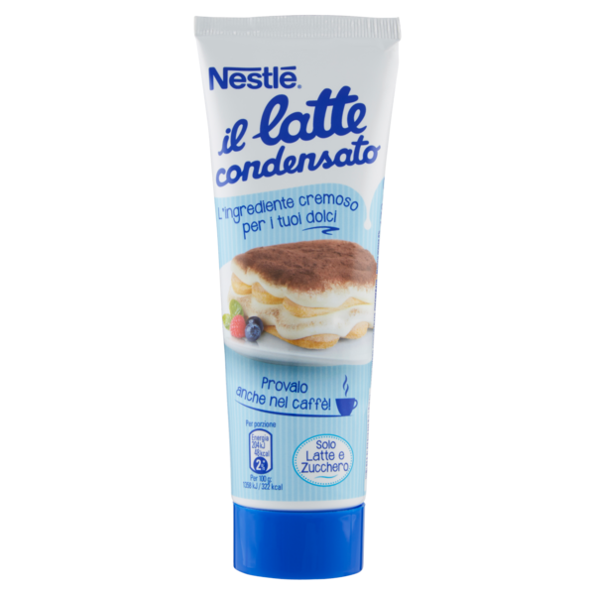
Latte concentrato
La legge prevede che il prodotto sia sottoposto a trattamenti di conservazione mediante sterilizzazione e confezionamento asettico (venduto in barattoli di materiale metallico o in tubetti di vari materiali)
Scienza e cultura dell’alimentazione Per la classe terza Luca La Fauci Markes Rizzoli Education 2020

Slide 10
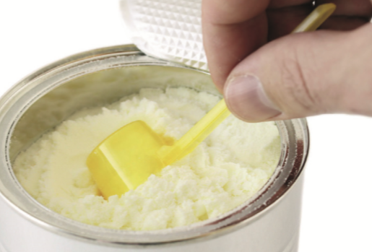
Scienza e Cultura dell’Alimentazione - Luca La Fauci
Latte in polvere
Il latte in polvere (o totalmente disidratato) è ottenuto mediante eliminazione di più del 95% dell’acqua
Scienza e cultura dell’alimentazione Per la classe terza Luca La Fauci Markes Rizzoli Education 2020

Slide 11
Scienza e Cultura dell’Alimentazione - Luca La Fauci
Latte in polvere
La disidratazione non è mai totale perché sarebbe troppo complessa la successiva reidratazione
Scienza e cultura dell’alimentazione Per la classe terza Luca La Fauci Markes Rizzoli Education 2020

Slide 12

Scienza e Cultura dell’Alimentazione - Luca La Fauci
Latte in polvere
Il latte in polvere si presta a lunghi tempi di conservazione (6 mesi nella confezione chiusa) ed è impiegato nell’alimentazione della prima infanzia, come base per le farine di latte e per la produzione di latti formulati
Scienza e cultura dell’alimentazione Per la classe terza Luca La Fauci Markes Rizzoli Education 2020

Slide 13
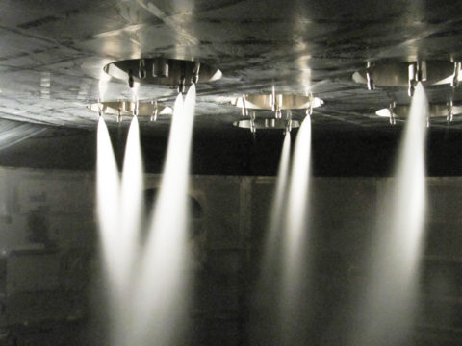
Scienza e Cultura dell’Alimentazione - Luca La Fauci
Latte in polvere
Il processo di polverizzazione più frequentemente utilizzato per ottenere latte in polvere per l’alimentazione umana è quello detto spray-dry,
Scienza e cultura dell’alimentazione Per la classe terza Luca La Fauci Markes Rizzoli Education 2020

Slide 14
Scienza e Cultura dell’Alimentazione - Luca La Fauci
Latte in polvere
Il processo di spray-dry è basato sulla nebulizzazione del latte (precedentemente pastorizzato e omogeneizzato) ottenuta facendolo passare attraverso sottili ugelli
Scienza e cultura dell’alimentazione Per la classe terza Luca La Fauci Markes Rizzoli Education 2020

Slide 15
Scienza e Cultura dell’Alimentazione - Luca La Fauci
Latte in polvere
Il latte viene spruzzato sotto forma di piccolissime goccioline in una camera in cui una corrente d’aria calda a 150 °C fa evaporare l’acqua presente, formando la polvere
Scienza e cultura dell’alimentazione Per la classe terza Luca La Fauci Markes Rizzoli Education 2020

Slide 16
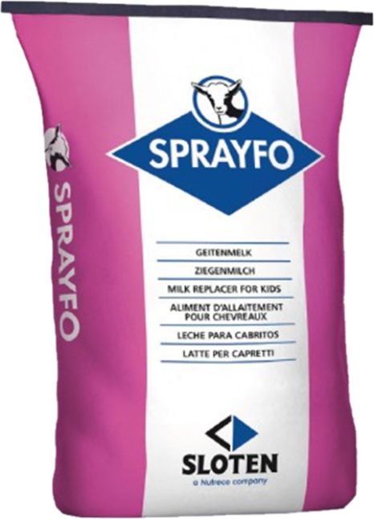
Latte in polvere
Con la tecnica roller-dry il latte viene fatto cadere all’interno di due cilindri rotanti in senso inverso e riscaldati a temperature di 130-150 °C sui quali, in pochissimi secondi, evapora l’acqua
Scienza e cultura dell’alimentazione Per la classe terza Luca La Fauci Markes Rizzoli Education 2020

Slide 17
Latte in polvere
Con la tecnica roller-dry la sostanza secca viene distaccata da coltelli raschianti andandosi a depositare sul fondo della camera
Questo prodotto viene di norma utilizzato per l’alimentazione del bestiame
Scienza e cultura dell’alimentazione Per la classe terza Luca La Fauci Markes Rizzoli Education 2020

Slide 18
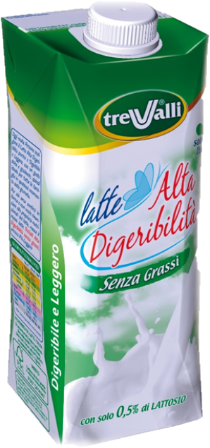
Scienza e Cultura dell’Alimentazione - Luca La Fauci
Latti speciali: latte delattosato
Noto anche come latte ad alta digeribilità o HD (High Digestibility), questo latte è un prodotto dietetico destinato alle persone che non tollerano il lattosio, a causa dell’assenza dell’enzima intestinale lattasi responsabile della scissione del lattosio in galattosio e glucosio
Scienza e cultura dell’alimentazione Per la classe terza Luca La Fauci Markes Rizzoli Education 2020

Slide 19
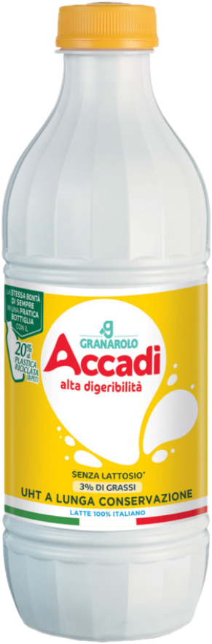
Scienza e Cultura dell’Alimentazione - Luca La Fauci
Latti speciali: latte delattosato
Il latte HD è ottenuto idrolizzando enzimaticamente il lattosio che viene “scomposto” nei due monosaccaridi che lo costituiscono
Diventa così più digeribile e dolce, poiché il lattosio ha un potere edulcorante inferiore rispetto ai singoli monosaccaridi che lo costituiscono
Scienza e cultura dell’alimentazione Per la classe terza Luca La Fauci Markes Rizzoli Education 2020

Slide 20
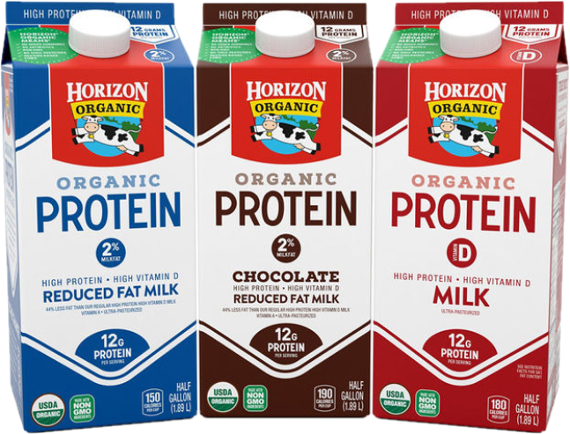
Scienza e Cultura dell’Alimentazione - Luca La Fauci
Latti speciali: latte arricchito
Sul mercato si trova latte arricchito di vitamine (vitamina D, vitamina C e vitamina A), minerali (calcio, ferro) e composti a effetto benefico (acidi grassi omega 3)
Scienza e cultura dell’alimentazione Per la classe terza Luca La Fauci Markes Rizzoli Education 2020

Slide 21
Scienza e Cultura dell’Alimentazione - Luca La Fauci
Latti speciali: latte arricchito
Queste categorie di sostanze possono essere aggiunte singolarmente o in miscela
Scienza e cultura dell’alimentazione Per la classe terza Luca La Fauci Markes Rizzoli Education 2020

Slide 22
Scienza e Cultura dell’Alimentazione - Luca La Fauci
Latti speciali: latte umanizzato
Detto anche “latte adattato”, è un latte per la prima infanzia ottenuto da latte vaccino opportunamente trattato in modo da renderlo simile a quello umano e viene utilizzato nei casi in cui sia necessario sostituire o integrare il latte materno
Scienza e cultura dell’alimentazione Per la classe terza Luca La Fauci Markes Rizzoli Education 2020

Slide 23
Scienza e Cultura dell’Alimentazione - Luca La Fauci
Latti speciali: latte umanizzato
La sua produzione è soggetta ad autorizzazione ministeriale e la vendita avviene nei negozi per l’infanzia o in farmacia
Scienza e cultura dell’alimentazione Per la classe terza Luca La Fauci Markes Rizzoli Education 2020

Slide 24
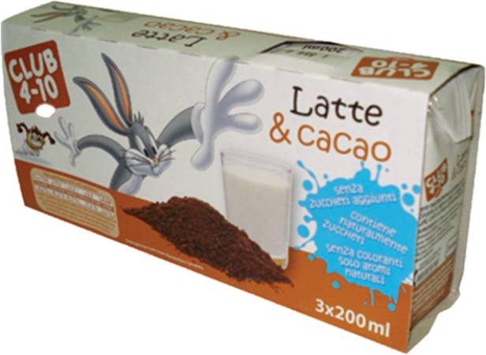
Scienza e Cultura dell’Alimentazione - Luca La Fauci
Latti speciali: latte aromatizzato
Il latte aromatizzato contiene un ingrediente che conferisce un particolare sapore: il più noto è il latte al cioccolato
Scienza e cultura dell’alimentazione Per la classe terza Luca La Fauci Markes Rizzoli Education 2020

Slide 25
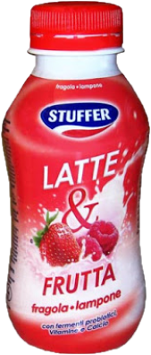
Scienza e Cultura dell’Alimentazione - Luca La Fauci
Latti speciali: latte aromatizzato
Esistono numerosi altri tipi di latte aromatizzato, tra cui quelli al malto e al gusto di frutta o di vaniglia e le bevande al latte contenenti succhi di frutta
Scienza e cultura dell’alimentazione Per la classe terza Luca La Fauci Markes Rizzoli Education 2020

Slide 26
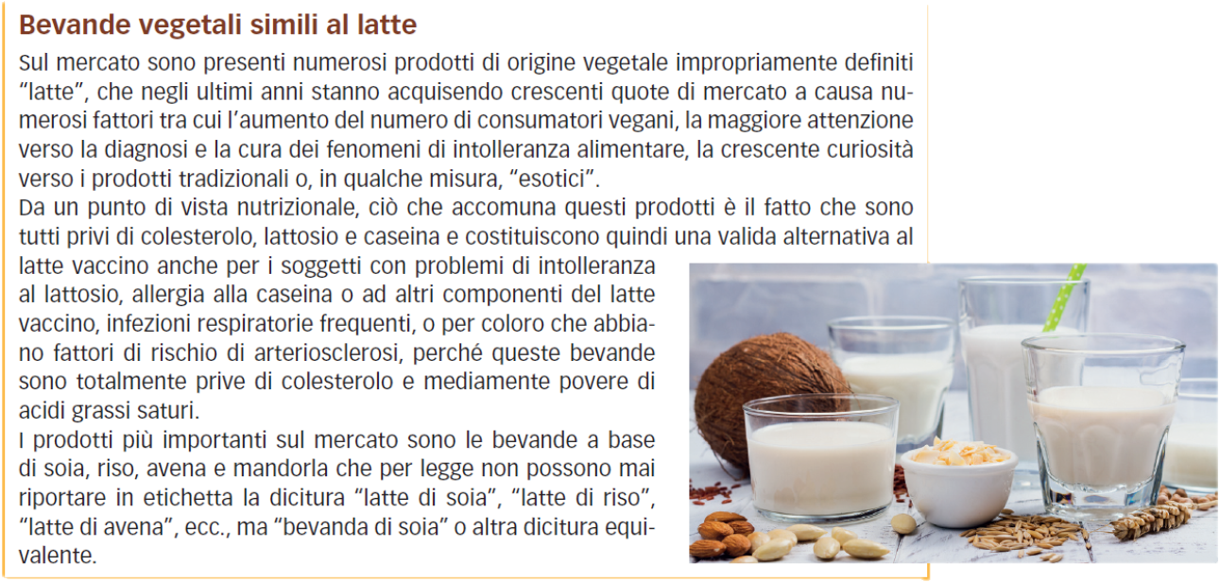
Scienza e Cultura dell’Alimentazione - Luca La Fauci
Latti speciali: latte delattosato
Scienza e cultura dell’alimentazione Per la classe terza Luca La Fauci Markes Rizzoli Education 2020

Slide 27
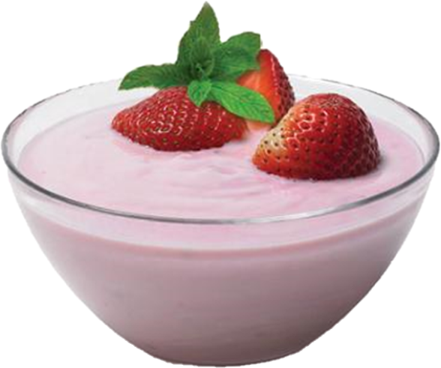
Yogurt e latti fermentati
Lo yogurt appartiene alla categoria dei prodotti lattiero-caseari classificati come “latti fermentati”, molti dei quali sono nati migliaia di anni fa come forma di conservazione del latte e sono arrivati ai nostri giorni con una forte caratterizzazione territoriale
Scienza e cultura dell’alimentazione Per la classe terza Luca La Fauci Markes Rizzoli Education 2020

Slide 28
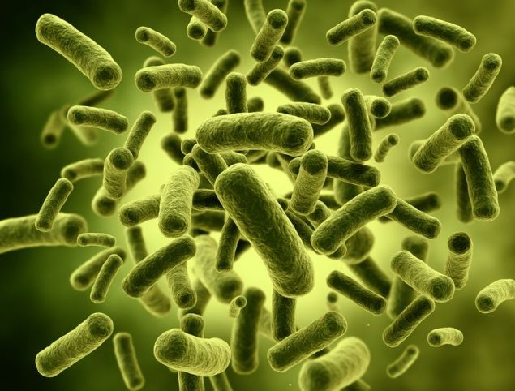
Yogurt e latti fermentati
I latti fermentati si ottengono aggiungendo al latte ceppi di batteri lattici selezionati (fermenti lattici) e/o di altri microrganismi (lieviti) in grado di fermentare il lattosio
Scienza e cultura dell’alimentazione Per la classe terza Luca La Fauci Markes Rizzoli Education 2020

Slide 29
Yogurt e latti fermentati
Se il prodotto della fermentazione è il solo acido lattico, la fermentazione si definisce omolattica; esempi di prodotti ottenuti con questo processo sono lo yogurt, il gioddu e il leben
Batteri lattici
Glucosio acido lattico
Scienza e cultura dell’alimentazione Per la classe terza Luca La Fauci Markes Rizzoli Education 2020

Slide 30
Yogurt e latti fermentati
Se la fermentazione produce non solo acido lattico ma anche alcol etilico, questa si definisce eterolattica; esempi di prodotti ottenuti con questo processo sono il kefir e il koumis
Batteri lattici
Glucosio Acido lattico + Alcol etilico
Scienza e cultura dell’alimentazione Per la classe terza Luca La Fauci Markes Rizzoli Education 2020

Slide 31
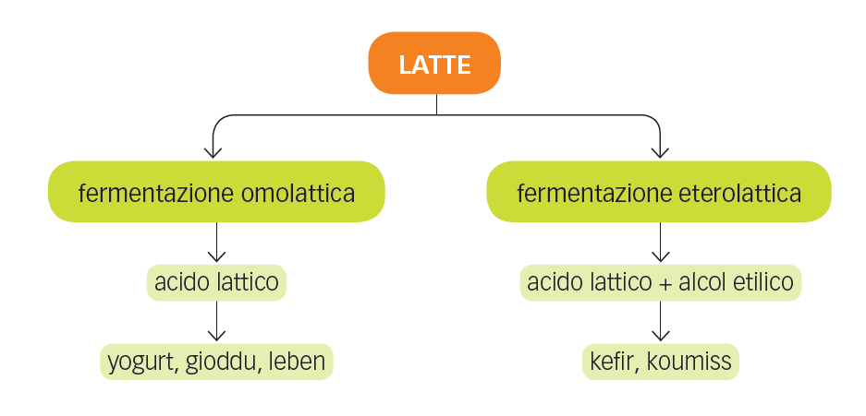
Yogurt e latti fermentati
Scienza e cultura dell’alimentazione Per la classe terza Luca La Fauci Markes Rizzoli Education 2020

Slide 32
Lo yogurt
Lo yogurt è il più popolare latte fermentato e ha origini antichissime che risalgono ad almeno 2500 anni fa
Scienza e cultura dell’alimentazione Per la classe terza Luca La Fauci Markes Rizzoli Education 2020

Slide 33

Lo yogurt
L’origine dello yogurt è localizzata nell’Europa orientale; la sua presenza trova testimonianze scritte sia nella Bibbia sia nei testi di Aristotele, Erodoto e Plinio
Scienza e cultura dell’alimentazione Per la classe terza Luca La Fauci Markes Rizzoli Education 2020

Slide 34
Lo yogurt
La denominazione di “yogurt” può essere attribuita solo al latte fermentato ottenuto dalla fermentazione di due specifici microrganismi: Streptococcus thermophilus e Lactobacillus bulgaricus
Scienza e cultura dell’alimentazione Per la classe terza Luca La Fauci Markes Rizzoli Education 2020

Slide 35
Lo yogurt
e Lactobacillus bulgaricus rimangono vivi e vitali fino al momento del consumo, in quantità totale non inferiore a 10 milioni per grammo di prodotto e che determinano le caratteristiche e le proprietà dello yogurt
Scienza e cultura dell’alimentazione Per la classe terza Luca La Fauci Markes Rizzoli Education 2020

Slide 36
Streptococcus thermophilus
Scienza e cultura dell’alimentazione Per la classe terza Luca La Fauci Markes Rizzoli Education 2020

Slide 37
Streptococcus thermophilus
Scienza e cultura dell’alimentazione Per la classe terza Luca La Fauci Markes Rizzoli Education 2020

Slide 38
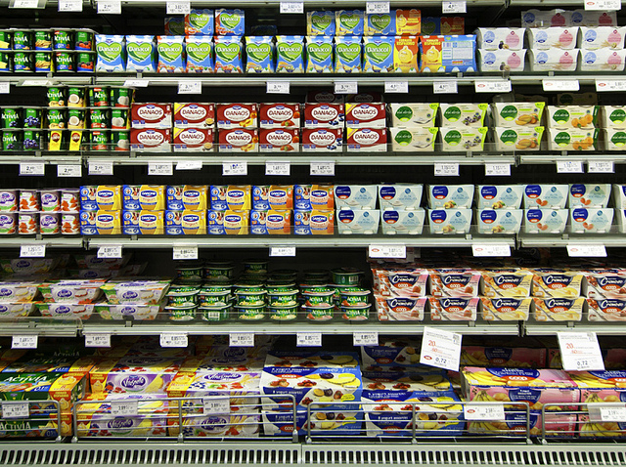
Lo yogurt
Per garantire la sopravvivenza dei batteri lattici per tutto il tempo di commercializzazione, lo yogurt deve essere conservato alla temperatura di 4 °C
Scienza e cultura dell’alimentazione Per la classe terza Luca La Fauci Markes Rizzoli Education 2020

Slide 39
Lo yogurt
La temperatura di 4 °C deve essere garantita sia negli stabilimenti di produzione sia sui mezzi di trasporto sia nei punti vendita
Lo yogurt deve essere mantenuto a questa temperatura anche nel frigorifero di casa
Scienza e cultura dell’alimentazione Per la classe terza Luca La Fauci Markes Rizzoli Education 2020

Slide 40
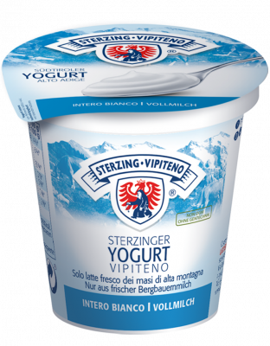
Lo yogurt
L’ampia offerta di yogurt, magri, parzialmente scremati, interi, al naturale, zuccherati o dolcificati e con aggiunta di un’ampia gamma di ingredienti (molti funzionali) permette di venire incontro alle esigenze di tutti i consumatori, sotto il profilo sia sensoriale sia salutistico
Scienza e cultura dell’alimentazione Per la classe terza Luca La Fauci Markes Rizzoli Education 2020

Slide 41
Profilo nutrizionale dello yogurt
Lo yogurt conserva tutte le proprietà nutritive del latte, ma presenta il vantaggio di essere più digeribile grazie a una sorta di pre-digestione
Scienza e cultura dell’alimentazione Per la classe terza Luca La Fauci Markes Rizzoli Education 2020

Slide 42
Profilo nutrizionale dello yogurt
La pre-digestione è realizzata dai microrganismi fermentanti da cui consegue la presenza di peptidi e amminoacidi liberi e la scomposizione di una parte del lattosio (circa il 30-40%) di calcio e fosforo
Scienza e cultura dell’alimentazione Per la classe terza Luca La Fauci Markes Rizzoli Education 2020

Slide 43
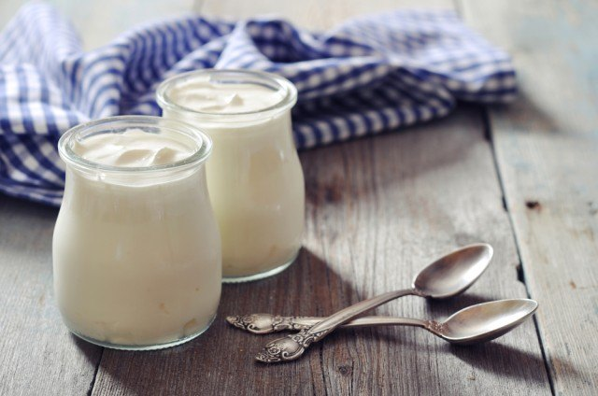
Scienza e Cultura dell’Alimentazione - Luca La Fauci
Profilo nutrizionale dello yogurt
Il lattosio residuo risulta molto ben tollerato anche dai soggetti carenti di lattasi
Scienza e cultura dell’alimentazione Per la classe terza Luca La Fauci Markes Rizzoli Education 2020

Slide 44
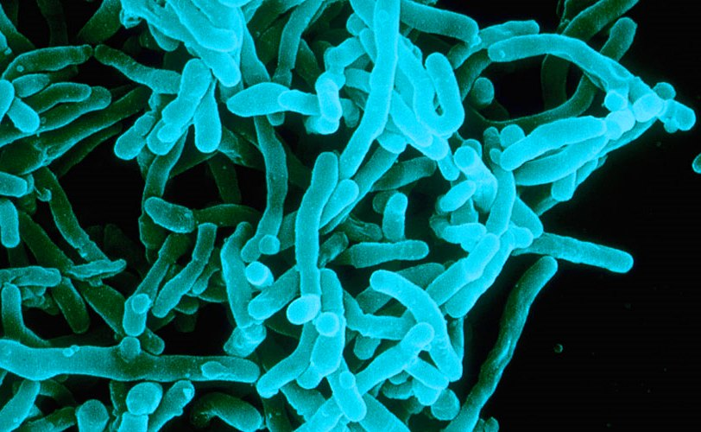
Scienza e Cultura dell’Alimentazione - Luca La Fauci
Profilo nutrizionale dello yogurt
Lo yogurt inibisce la crescita della microflora intestinale patogena, riduce il tenore di colesterolo e un suo consumo regolare sembra avere un ruolo nella prevenzione del tumore al colon
Scienza e cultura dell’alimentazione Per la classe terza Luca La Fauci Markes Rizzoli Education 2020

Slide 45
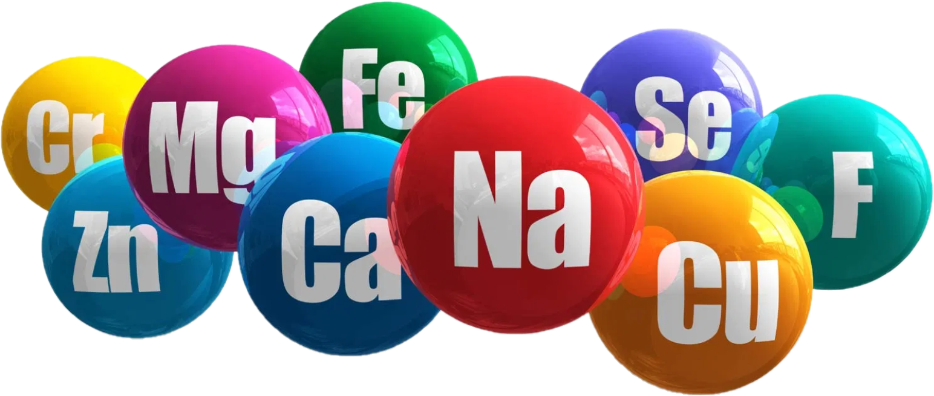
Scienza e Cultura dell’Alimentazione - Luca La Fauci
Profilo nutrizionale dello yogurt
La presenza contemporanea di lattosio e acido lattico favorisce la biodisponibilità di calcio e fosforo
Scienza e cultura dell’alimentazione Per la classe terza Luca La Fauci Markes Rizzoli Education 2020

Slide 46
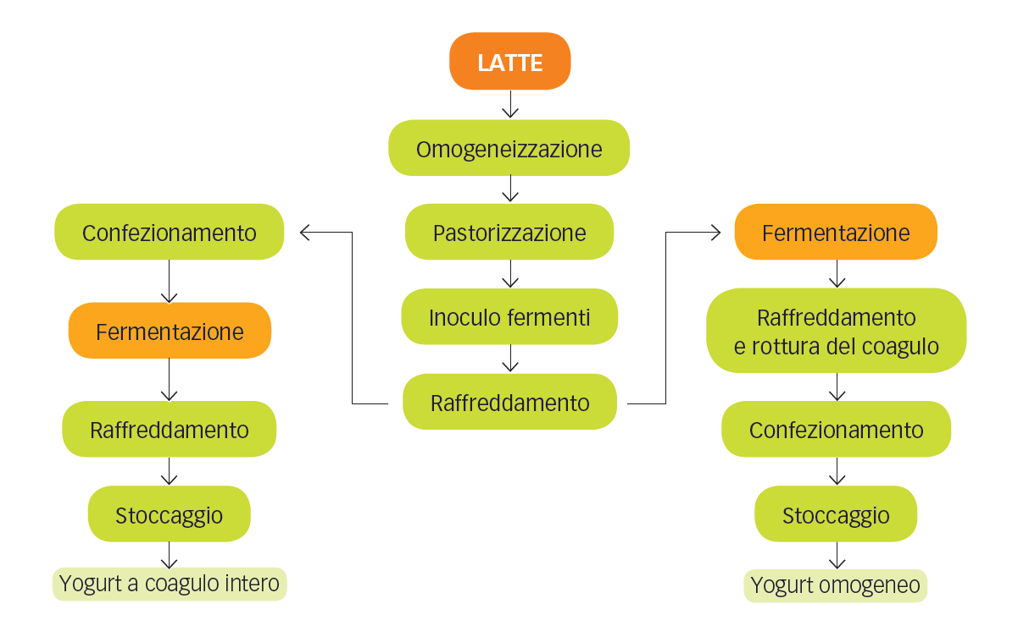
Processo produttivo dello yogurt
Scienza e cultura dell’alimentazione Per la classe terza Luca La Fauci Markes Rizzoli Education 2020

Slide 47
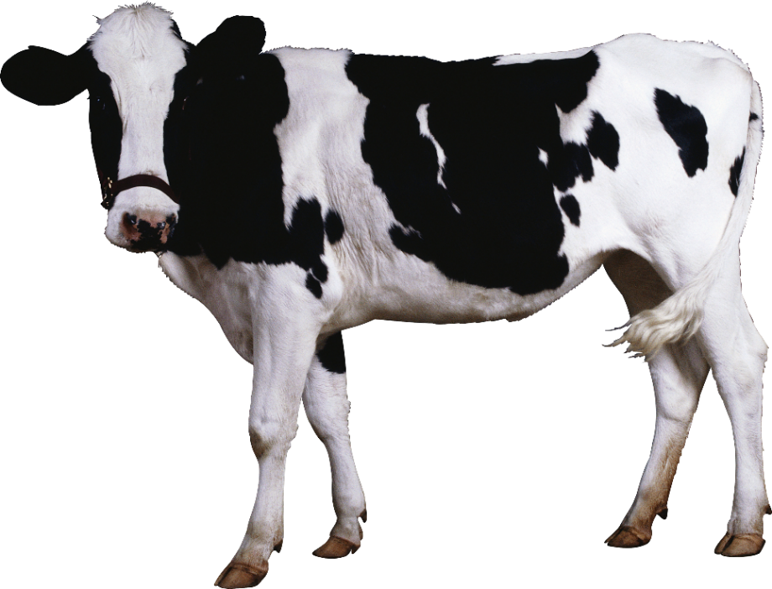
Processo produttivo dello yogurt
Per produrre lo yogurt si utilizza generalmente il latte vaccino, ma può essere utilizzato anche latte di pecora, bufala o capra, menzionandone l’origine sulla confezione
Scienza e cultura dell’alimentazione Per la classe terza Luca La Fauci Markes Rizzoli Education 2020

Slide 48

Processo produttivo dello yogurt
La produzione dello yogurt inizia con la standardizzazione del latte, che viene portato a una concentrazione prefissata di grasso e proteine e miscelato con eventuali ingredienti
Scienza e cultura dell’alimentazione Per la classe terza Luca La Fauci Markes Rizzoli Education 2020

Slide 49
Processo produttivo dello yogurt
Scienza e cultura dell’alimentazione Per la classe terza Luca La Fauci Markes Rizzoli Education 2020

Slide 50
Processo produttivo dello yogurt
Segue l’omogeneizzazione finalizzata alla riduzione del diametro dei globuli di grasso per impedire la formazione di aggregati e per migliorare la stabilità del prodotto
Scienza e cultura dell’alimentazione Per la classe terza Luca La Fauci Markes Rizzoli Education 2020

Slide 51
Processo produttivo dello yogurt
La successiva pastorizzazione, effettuata a circa 90 °C per 5 minuti, ha la funzione non solo di eliminare gli eventuali microrganismi patogeni o dannosi per la fermentazione, ma anche di denaturare le proteine del latte favorendo la formazione di complessi proteici in grado di trattenere l’acqua nel coagulo acido
Scienza e cultura dell’alimentazione Per la classe terza Luca La Fauci Markes Rizzoli Education 2020

Slide 52
Processo produttivo dello yogurt
Scienza e cultura dell’alimentazione Per la classe terza Luca La Fauci Markes Rizzoli Education 2020

Slide 53
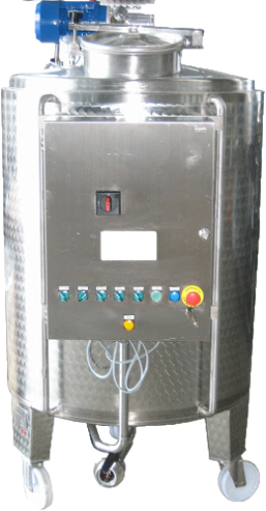
Processo produttivo dello yogurt
Il latte viene quindi stoccato in un serbatoio, detto fermentatore o maturatore, alla temperatura compresa tra 35-44 °C
Scienza e cultura dell’alimentazione Per la classe terza Luca La Fauci Markes Rizzoli Education 2020

Slide 54
Processo produttivo dello yogurt
In questa fase avviene l’aggiunta dei fermenti lattici responsabili delle trasformazioni di natura fisica, chimica, sensoriale e nutrizionale che modificano completamente le caratteristiche del latte
Scienza e cultura dell’alimentazione Per la classe terza Luca La Fauci Markes Rizzoli Education 2020

Slide 55
Processo produttivo dello yogurt
Scienza e cultura dell’alimentazione Per la classe terza Luca La Fauci Markes Rizzoli Education 2020

Slide 56

Processo produttivo dello yogurt
La fase di raffreddamento è necessaria per rallentare le attività metaboliche dei fermenti lattici e per iniziare la gelificazione del prodotto
Scienza e cultura dell’alimentazione Per la classe terza Luca La Fauci Markes Rizzoli Education 2020

Slide 57
Processo produttivo dello yogurt
Scienza e cultura dell’alimentazione Per la classe terza Luca La Fauci Markes Rizzoli Education 2020

Slide 58
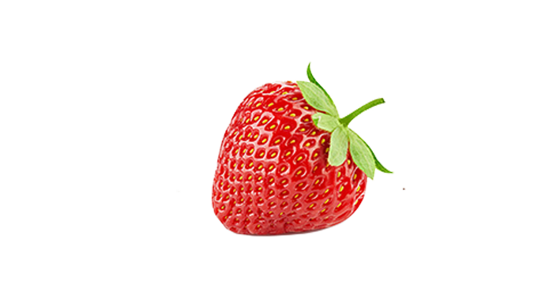
Processo produttivo dello yogurt
È in questa fase che avviene, se prevista, anche l’aggiunta degli altri ingredienti (preparati di frutta pastorizzati o altri aromatizzanti)
Scienza e cultura dell’alimentazione Per la classe terza Luca La Fauci Markes Rizzoli Education 2020

Slide 59
Processo produttivo dello yogurt
Formato il coagulo e raggiunta l’acidità voluta, lo yogurt viene agitato per ottenere una struttura omogenea e cremosa
Scienza e cultura dell’alimentazione Per la classe terza Luca La Fauci Markes Rizzoli Education 2020

Slide 60
Processo produttivo dello yogurt
La rottura del coagulo è una fase tecnologicamente molto importante al fine di ottenere un prodotto senza grumi e senza separazione di siero
Scienza e cultura dell’alimentazione Per la classe terza Luca La Fauci Markes Rizzoli Education 2020

Slide 61
Processo produttivo dello yogurt
Scienza e cultura dell’alimentazione Per la classe terza Luca La Fauci Markes Rizzoli Education 2020

Slide 62
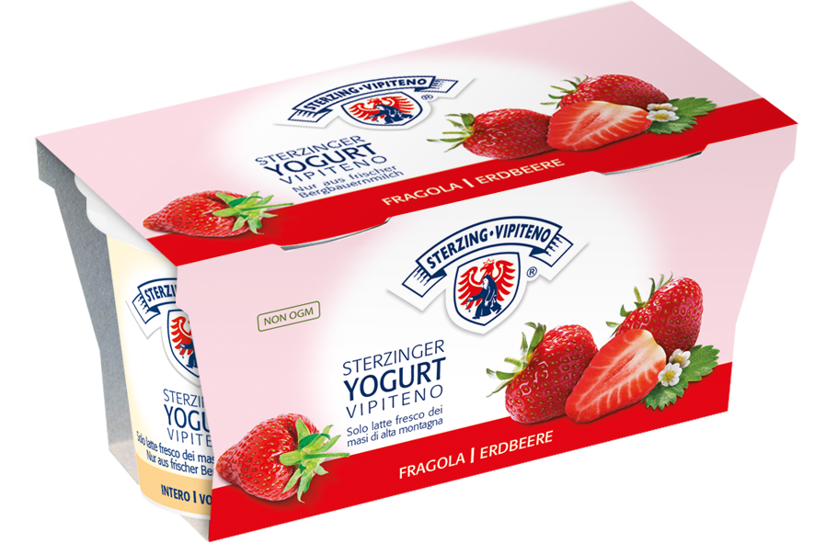
Processo produttivo dello yogurt
Questa operazione viene effettuata per produrre a livello industriale uno yogurt definito omogeneo
Scienza e cultura dell’alimentazione Per la classe terza Luca La Fauci Markes Rizzoli Education 2020

Slide 63
Processo produttivo dello yogurt
Scienza e cultura dell’alimentazione Per la classe terza Luca La Fauci Markes Rizzoli Education 2020

Slide 64
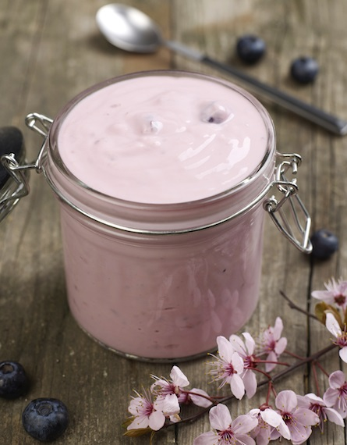
Processo produttivo dello yogurt
Alcuni yogurt artigianali di pregio prevedono la fermentazione direttamente nei vasetti destinati alla vendita; questi yogurt vengono definiti “a coagulo intero”
Scienza e cultura dell’alimentazione Per la classe terza Luca La Fauci Markes Rizzoli Education 2020

Slide 65
Processo produttivo dello yogurt
Scienza e cultura dell’alimentazione Per la classe terza Luca La Fauci Markes Rizzoli Education 2020

Slide 66
Processo produttivo dello yogurt
Per evitare l’aggiunta di conservanti e poter garantire allo yogurt un buon tempo di commercializzazione, il confezionamento prevede la sterilizzazione degli imballaggi, solitamente contenitori in vetro o materiale plastico, e la protezione dello yogurt dal contatto con l’aria dell’ambiente
Scienza e cultura dell’alimentazione Per la classe terza Luca La Fauci Markes Rizzoli Education 2020

Slide 67
Processo produttivo dello yogurt
Il contatto con l’aria dell’ambiente potrebbe apportare particelle microbiche contaminanti, come lieviti e muffe
Scienza e cultura dell’alimentazione Per la classe terza Luca La Fauci Markes Rizzoli Education 2020

Slide 68
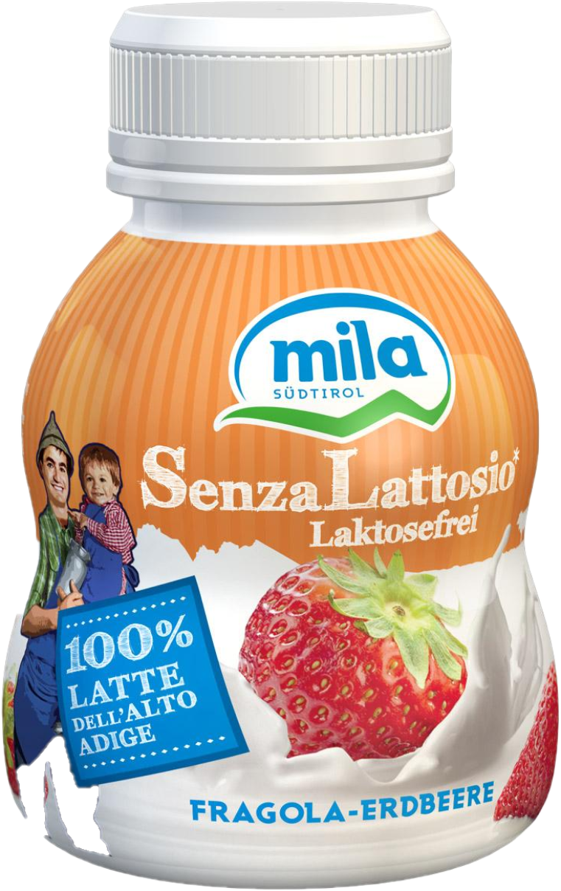
Yogurt da bere
Gli yogurt da bere sono prodotti di recente affermazione sul mercato italiano, generati da una variante del processo di produzione dello yogurt che prevede la riduzione di consistenza e acidità
Scienza e cultura dell’alimentazione Per la classe terza Luca La Fauci Markes Rizzoli Education 2020

Slide 69
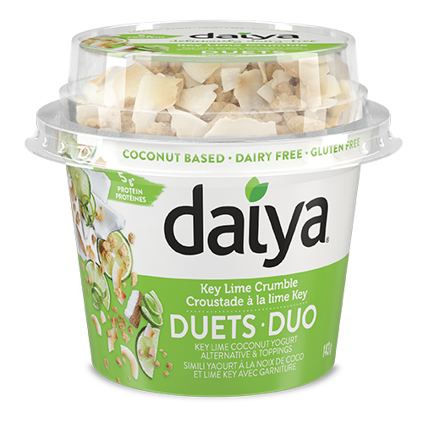
Dessert in commercio
Prodotti simili allo yogurt per consistenza ma non per composizione e ingredienti sono i dessert commerciali che non apportano fermenti lattici vivi ma che contengono aromi, conservanti e dolcificanti
Scienza e cultura dell’alimentazione Per la classe terza Luca La Fauci Markes Rizzoli Education 2020

Slide 70
Scienza e Cultura dell’Alimentazione - Luca La Fauci
Latti fermentati con
funzione salutistica
Le nuove tendenze di mercato stanno affermando il ruolo dei latti fermentati caratterizzati da uno specifico ruolo salutistico
Si distinguono latti fermentati:
Funzionali
Probiotici
Prebiotici
Simbiotici
Scienza e cultura dell’alimentazione Per la classe terza Luca La Fauci Markes Rizzoli Education 2020

Slide 71
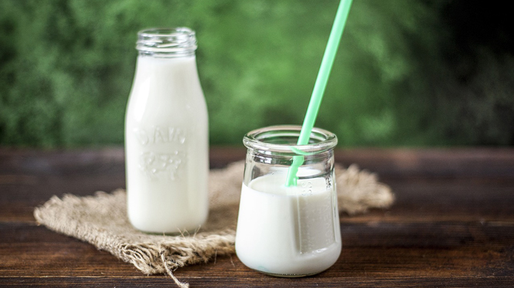
Scienza e Cultura dell’Alimentazione - Luca La Fauci
Latti funzionali
Prodotti in grado di svolgere una funzione importante per il benessere del consumatore, che si affianca e va oltre quella prettamente nutrizionale
Scienza e cultura dell’alimentazione Per la classe terza Luca La Fauci Markes Rizzoli Education 2020

Slide 72

Scienza e Cultura dell’Alimentazione - Luca La Fauci
Latti funzionali
Gli ingredienti funzionali più comunemente aggiunti ai latti fermentati sono particolari fattori prebiotici, come le fibre solubili o i fitosteroli, che sono in grado di ridurre l’assorbimento del colesterolo nel sangue
Scienza e cultura dell’alimentazione Per la classe terza Luca La Fauci Markes Rizzoli Education 2020

Slide 73
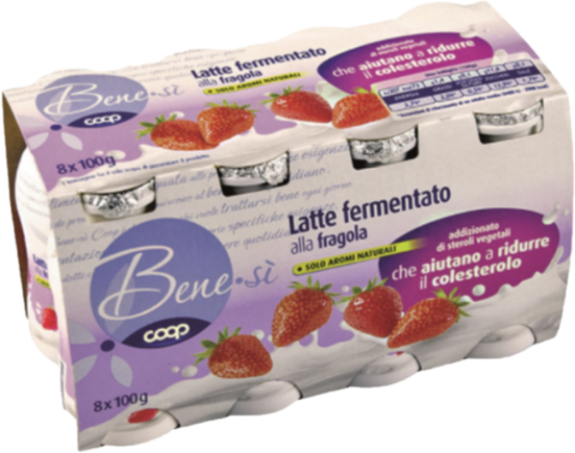
Scienza e Cultura dell’Alimentazione - Luca La Fauci
Latti probiotici
I probiotici (dal greco pro bios, che significa “a favore della vita”) contengono elevate quantità di batteri che svolgono un’azione positiva sull’organismo umano; si tratta di organismi differenti da quelli che si trovano nello yogurt
Scienza e cultura dell’alimentazione Per la classe terza Luca La Fauci Markes Rizzoli Education 2020

Slide 74
Scienza e Cultura dell’Alimentazione - Luca La Fauci
Latti probiotici
Le specie che possiedono tali caratteristiche sono diverse; le più importanti sono Lactobacillus acidophilus e Bifidobacterium bifidum
Scienza e cultura dell’alimentazione Per la classe terza Luca La Fauci Markes Rizzoli Education 2020

Slide 75
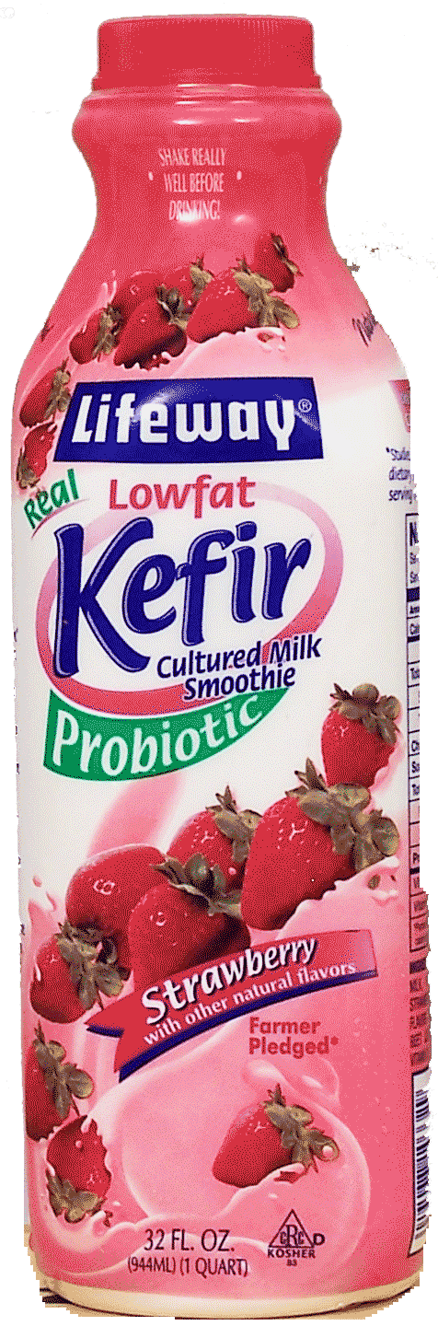
Scienza e Cultura dell’Alimentazione - Luca La Fauci
Latti prebiotici
I latti fermentati prebiotici contengono specifiche sostanze, dette prebiotiche, capaci di stimolare la crescita e/o l’attività di alcuni ceppi batterici che vivono nell’intestino umano
Scienza e cultura dell’alimentazione Per la classe terza Luca La Fauci Markes Rizzoli Education 2020

Slide 76
Scienza e Cultura dell’Alimentazione - Luca La Fauci
Latti prebiotici
Si tratta principalmente di carboidrati complessi non digeribili dall’uomo come l’inulina, i galatto-oligosaccaridi e il lattulosio
Scienza e cultura dell’alimentazione Per la classe terza Luca La Fauci Markes Rizzoli Education 2020

Slide 77
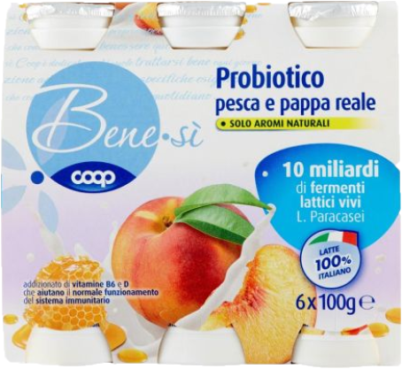
Scienza e Cultura dell’Alimentazione - Luca La Fauci
Latti prebiotici
Gli effetti attribuiti ai prebiotici sono molti: agiscono sulla microflora intestinale e sul metabolismo lipidico e minerale e hanno un ruolo nella prevenzione di alcune neoplasie
Scienza e cultura dell’alimentazione Per la classe terza Luca La Fauci Markes Rizzoli Education 2020

Slide 78
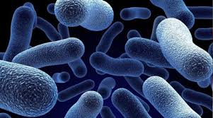
Scienza e Cultura dell’Alimentazione - Luca La Fauci
Simbiotici
Da qualche tempo sono facilmente reperibili anche gli yogurt simbiotici, che contengono contemporaneamente componenti sia prebiotici sia probiotici, esaltando così gli effetti positivi di entrambi
Scienza e cultura dell’alimentazione Per la classe terza Luca La Fauci Markes Rizzoli Education 2020

Slide 79
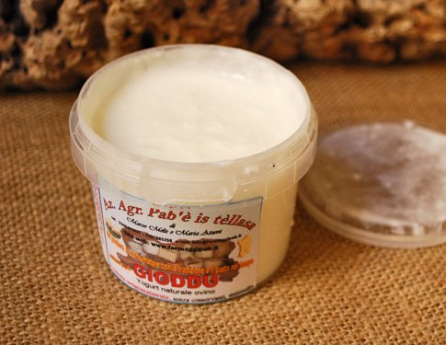
Scienza e Cultura dell’Alimentazione - Luca La Fauci
Latti fermentati tradizionali
I prodotti a base di latte fermentato prendono spesso nomi legati alla tradizione dei luoghi dove storicamente venivano preparati
Scienza e cultura dell’alimentazione Per la classe terza Luca La Fauci Markes Rizzoli Education 2020

Slide 80
Scienza e Cultura dell’Alimentazione - Luca La Fauci
Latti fermentati tradizionali
Il latte cagliato, per esempio, assume vari nomi a seconda del paese di produzione
Tra i latti acidi, il gioddu è un tipico prodotto sardo, ottenuto con latte di pecora o capra
Scienza e cultura dell’alimentazione Per la classe terza Luca La Fauci Markes Rizzoli Education 2020

Slide 81
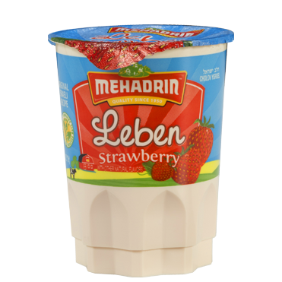
Scienza e Cultura dell’Alimentazione - Luca La Fauci
Latti fermentati tradizionali
Il leben è invece un alimento tradizionale dei Paesi musulmani affacciati sul Mediterraneo, in cui la fermentazione si effettuata all’interno di otri ottenuti dallo stomaco di capretti o agnelli
Scienza e cultura dell’alimentazione Per la classe terza Luca La Fauci Markes Rizzoli Education 2020

Slide 82
Scienza e Cultura dell’Alimentazione - Luca La Fauci
Latti fermentati tradizionali
Tra i latti acido-alcolici, il kefir è tipico dell’Europa dell’Est ed è ottenuto da lieviti e batteri lattici
Scienza e cultura dell’alimentazione Per la classe terza Luca La Fauci Markes Rizzoli Education 2020

Slide 83
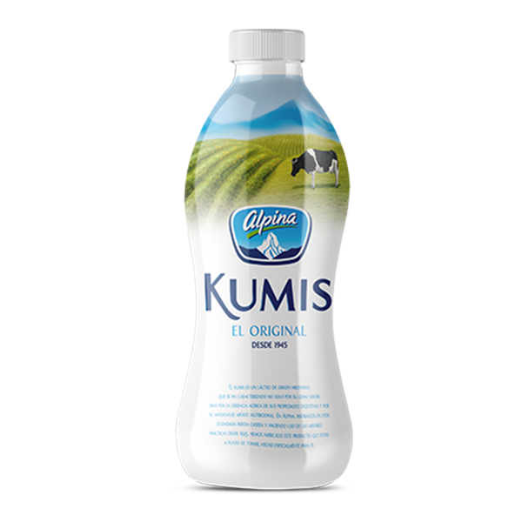
Latti fermentati tradizionali
Il koumis è un latte acido-alcolico tipico dell’Asia occidentale e centrale prodotto con latte fermentato di cavalla o cammello
Scienza e cultura dell’alimentazione Per la classe terza Luca La Fauci Markes Rizzoli Education 2020

Slide 84
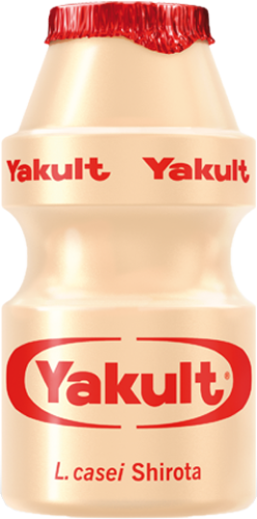
Latti fermentati tradizionali
La bevanda nota come yakult è tipica del Giappone ed è caratterizzata dall’aroma di latte caramellato
Scienza e cultura dell’alimentazione Per la classe terza Luca La Fauci Markes Rizzoli Education 2020

Slide 85

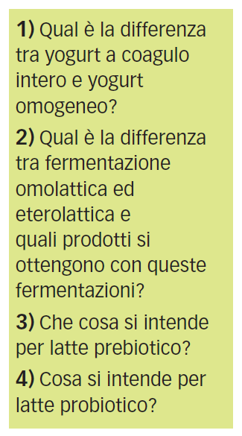
Rispondi alle seguenti domande
Scienza e cultura dell’alimentazione Per la classe terza Luca La Fauci Markes Rizzoli Education 2020

Slide 86

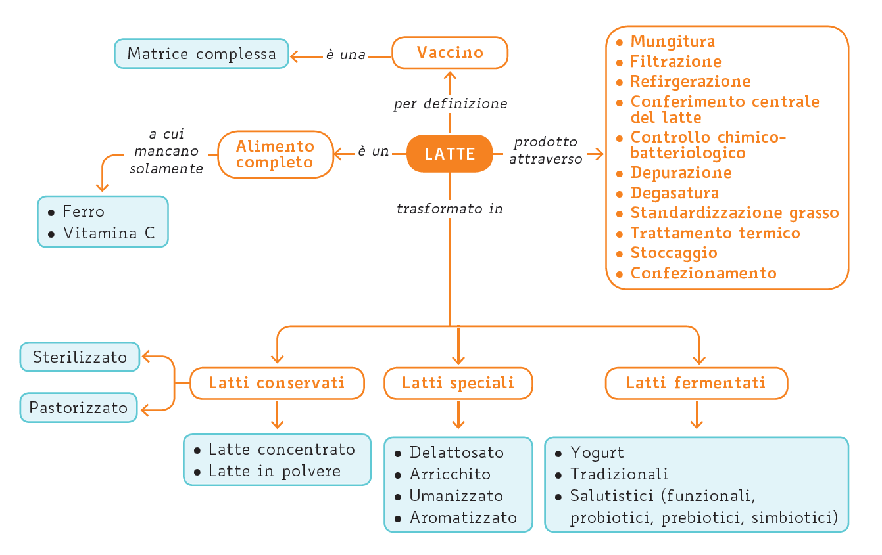
Scienza e cultura dell’alimentazione Per la classe terza Luca La Fauci Markes Rizzoli Education 2020

Slide 87



Prepara la verifica
Risorse del capitolo
Scienza e cultura dell’alimentazione Per la classe terza Luca La Fauci Markes Rizzoli Education 2020

